Slide 1
لا للمخدرات كن واعياً في تمام الساعة العاشرة صباحاً على قاعة المرحوم الاستاذ الدكتور عبد العزيز البسام يوم الاحد الموافق 10 – 12 / 3 / 2024
برعاية الاستاذ الدكتور علاوي سادر المحترم / عميد كلية التربية أبن رشد للعلوم الانسانية
يقيم قسم العلوم التربوية والنفسية بالتعاون مع وحدة التعليم المستمر الدورة التدريبية الموسومة :
يحاضرها
العميد الحقوقي محمد عدنان عبد الله أ.د. نهلة نجم الدين مختار احمد أ.د. انتصار هاشم مهدي
أ.د. شيماء عبد العزيز عبد الحميد أ. د.ايمان حسن جعدان أ.د. صبا حامد حسين أ.د. غادة علي هادي
أ.د. منال محمد ابراهيم أ.م.د. زيان يحيى بلال م. مترجم الاء محمد حسين

Slide 2
ما هي المخدرات وماذا يقصد بالادمان ؟ وما هي انواعها ؟
المحاضرة
أ.د. انتصار هاشم مهدي

Slide 3
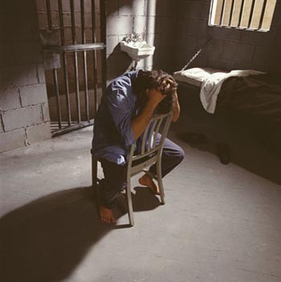
ما هي المخدرات ؟؟
هي سم خطير تدمر العقول ، تضيع الأموال وتقتل الإنسان أو تقوده إلى السجن

Slide 4
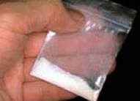
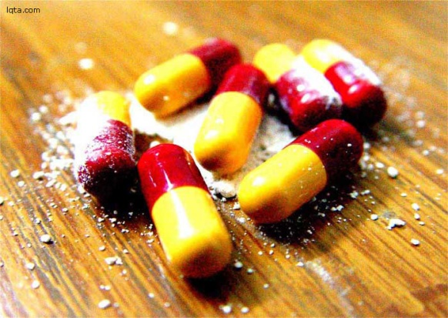
ماذا يقصد بتعاطي المخدرات ؟؟
استخدام أي عقار مخدر بأي صوره من الصور المختلفة مثل :
صورة بودرة التي يتم تعاطيها عن طريق الاستنشاق.
صورة صلبه كالأقراص المخدرة التي يتم تعاطيها عن طريق البلع.
صورة سائلة كالكحوليات التي يتم تعاطيها عن طريق الشرب.

Slide 5
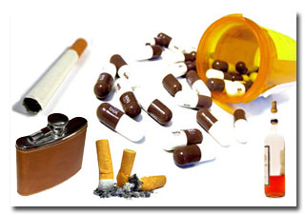
ما هو الادمان ؟؟
هو خطر قاتل وكارثة مدمرة يتمثل في ذرات من مسحوق ابيض يتم استنشاقه أو حقنه في وريد شاب او شابة او دخان ازرق يتصاعد من انفاس فرد يتصور نفسه محلقاً في اجواء المتعة والانتعاش الوهمي وهو في الحقيقة ينحدر الى الهاوية مدمراً معه تطلعاته وآمال أسرته ومجتمعه .
ويعرف ايضاً التعاطي المتكرر لمادة نفسية او لمواد نفسية الى درجة المتعاطي ( المدمن ) يكشف عن انشغال شديد بالتعاطي كما يكشف عن عجز او رفض للانقطاع عنه أو تعديله وكثيراً ماتبدو عليه اعراض الانسحاب اذا ما أنقطع عن التعاطي وتصبح حياة المدمن تحت سيطرة التعاطي الى درجه تصل الى استبعاد اي نشاط آخر .

Slide 6
ما هي آثار المخدرات على الفرد والمجتمع وكيف يتم دمجه بالمجتمع ؟
المحاضرة
أ.د. شيماء عبد العزيز عبد الحميد

Slide 7
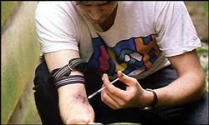
آثار تعاطي المخدرات
أولاً :- آثار تعاطي المخدرات على الفرد :
كافة المجتمعات يعد الفرد أساس البناء وهو رافعة مهمة في نهضة الامم وصناعة أمجادها وأذا ما خسرت الأمة الفرد فأنها في المحصلة ستجد نفسها أمام مجتمع خاو ضعيف لايتقن فن البناء والحضارة والتقدم والازدهار والقيم الاخلاقية .
للمخدرات دور مهم واثر كبير على الافراد داخل المجتمعات تؤدي في نهايتها الى آثار كارثية عليه ، ومن هذه الاثار الخطيرة والمدمرة على الفرد هي :-
1-ضعف القدرة على التوافق الاجتماعي .
2-عدم القبول الاجتماعي للشخص المدمن وخاصة من المحيطين به .
3-فقدان الكيان داخل الاسرة .
4-الانزلاق في هاوية الجريمة .

Slide 8
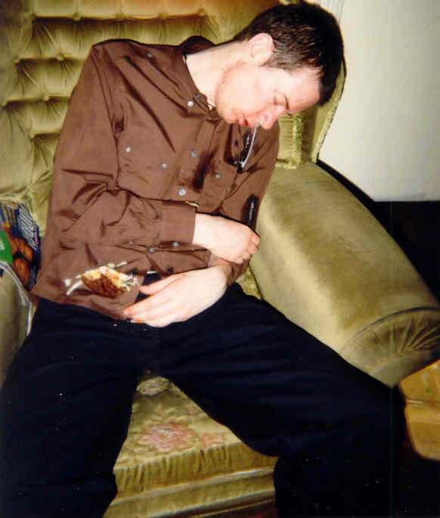
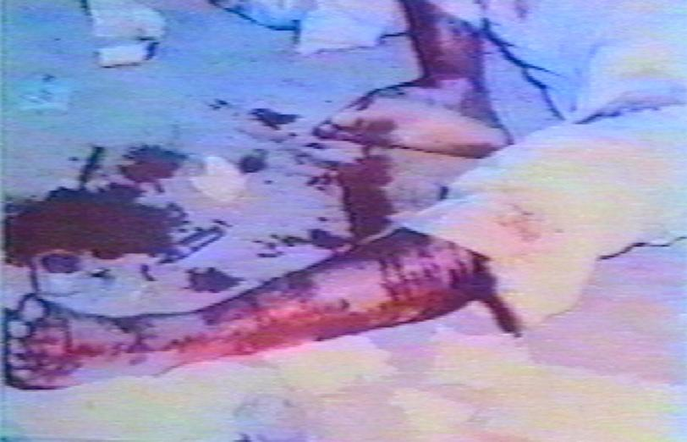
5- فتور الهمة والنشاط مع ضعف الارادة.
6-ارتفاع نسبة المنتحرين والمتسولين والمتشردين.
7-عدم القدرة على تشكيل علاقات اجتماعية ناجحة.
8-انهيار المثل العليا والقدوة .
9-سوء الخلق وعدم الاكتراث والاهمال .
لهذا فأن تعاطي المخدرات يجعل الفرد يفقد كل القيم الدينية والاخلاقية ويهمل عمله الوظيفي والتعليم مما يقلل من انتاجيته ونشاطه اجتماعياً وثقافياً وبالتالي يفقد ثقة الناس به ويتحول بفعل المخدرات الى شخص كسلان سطحي غير موثوق فيه مهمل ومنحرف في المزاج والتعامل مع الاخرين .

Slide 9
ثانياً :-اثر تعاطي المخدرات على الاسرة :-
تعد الاسرة الاساس في المجتمع ،اذا صلحت صلح المجتمع واذا فسدت انهار بنائه ، ، فالأسرة اهم عامل يؤثر في التكوين النفسي للفرد لان البيئة التي ينشأ وتحتضنه منذ ولادته للحياة اي خلل في نظام الاسرة من شأنه ان يحول دون قيامها بواجبها التعليمي لا بنائها.
إذ ان تعاطي المخدرات يصيب الاسرة بأضرار بالغة من وجوه كثيرة اهمها :
1-ولادة الام المدمنة على تعاطي المخدرات لأطفال مشوهين.
2-زيادة الانفاق على المخدرات يجعل دخل الاسرة يتأكل مما يؤثر على نواحي الانفاق
3-انهيار صورة المثال والقدوة ممثلة بالأب والام.

Slide 10
4-تدفع الاطفال الى الاعمال في عمر مبكر لتوفير الاحتياجات المتزايدة.
5-تجعل جو الاسرة يسوده التوتر والشقاق والخلافات بين افرادها مما يسبب انهيار الاسرة وضياعها.
6-ارتفاع حالات الطلاق.
7-انتشار ظاهرة زنا المحارم والامراض الاجتماعية.
8-ارتفاع الرغبة في الانتقام من الكل ( الاب والام والاخوة والمجتمع ) من قبل المتعاطي.
اما عائلة المتعاطي فتكون الكارثة عليهم وتكون النتيجة ان يفقد المجتمع مجموعة من ابنائه بعضهم يتحطم وينهار والبعض الآخر يزج في السجون وبسببها تتفكك الاسرة وتنهار الروابط والعلاقات الاسرية والاجتماعية وتؤدي الى الانحراف وارتكاب الجرائم.

Slide 11
ثالثاً:- اثر تعاطي المخدرات على المجتمع :-
هناك وجود علاقة وثيقة بين المخدرات والادمان عليها وبين ارتفاع معدلات الجريمة في المجتمع والمجيء بسلوكيات منحرفة تجعل الفرد يخرج عن الاطار القيمي والاخلاقي للمجتمع الذي يعيش فيه ان اثار تعاطي المخدرات على الفرد والاسرة فأنه بالمحصلة ستكون النتيجة مأساويه على المجتمع ككل ومن هذه الآثار هي :-
1-ارتفاع نسبة الجريمة بكافة اشكالها.
2-التفسخ والانحلال الاجتماعي وانتشار الكراهية.
3-تأخرالتنمية وتراجع التطور.
4-انتشار الفقر وارتفاع نسبة البطالة.
5-انشغال الدول والحكومات بعلاج المدمنين على حساب القضايا المجتمع الاخرى .
6-تراجع التعليم وارتفاع نسبة المتسربين من المدارس والجامعات.
7-اختلال منظومة الاخلاق والقيم في المجتمعات.

Slide 12
التأهيل النفسي وكيف يشعر المدمن أثناء فترة العلاج وكيفية دمجة مع المجتمع
يتم تأهيل المدمن من خلال دراسة شخصيته ومعرفة نقاط القوة والضعف في شخصيته من خلال دراسة سمات وخصائص شخصيته ومعرفة احتياجاته النفسية ومعرفة المشكلات التي يعاني منها وصراعاته الداخلية وتعد مرحلة التأهيل النفسي من اهم المراحل التي يجب الاخذ بها بنظر الاعتبار لانه من دونها من المتوقع ان يعود المدمن الى تعاطي المخدرات وينتعكس المدمن مرة اخرى ليعود الى عالم الادمان ولا فائدة من العلاج الذي تلقاه .

Slide 13
التأهيل النفسي والدمج الاجتماعي للمدمن
يقصد بها جميع التدخلات المهنية التي تساعد مضطرب المخدرات ان يتجاوز مراحل مرض الادمان والوصول به الى مرحلة يستطيع بها ان يتفاعل من الناحية النفسية والاجتماعية والمهنية مع المجتمع وتحقيق التوافق الايجابي الذي من خلاله يتجاوز جميع الاعراض المرضية

Slide 14
أهداف التأهيل النفسي
* تعديل سلوكيات المدمن
* تنمية جوانب القوة في شخصية المدمن
* مساعدة المدمن على تخطي مراحل الصعبة اثناء سحب تأثير المخدر من جسمه وتخطي الصعوبات التي تواجهه الاجتماعية والنفسية التي يمر بها
* تقديم الدعم النفسي والاجتماعي واعادة دمجه بالمجتمع من خلال تكليفة بالقيام باعمال مناسبة له مما يزيد ذلك من ثقته بنفسة وقوة ارادته .

Slide 15
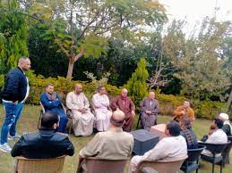
تدريب س/ماذا تعلمنا من التأهيل النفسي ؟

Slide 16
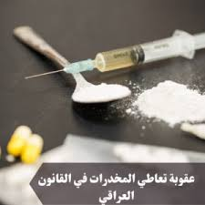
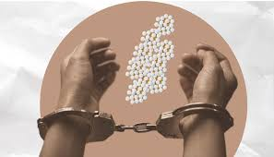
المخدرات في القانون العراقي العميد الحقوقي محمد عدنان عبد الله

Slide 17
مراحل الادمان والعلاج النفسي للمدمن وكيف يشعر المدمن
المحاضرة
أ.د. ايمان حسن جعدان
أ.د. صبا حامد حسين
أ.د. غادة علي هادي

Slide 18
ما هي مراحل الادمان
التجربة
التعاطي المنتظم
التعاطي الخطر
الاعتماد
الازمة والعلاج

Slide 19
مراحل علاج الادمان
مرحلة التأهيل والعلاج النفسي
مرحلة المتابعة بعد التعافي
مرحلة طرد السموم
مرحلة التقييم الشامل والفحص الاولي

Slide 20
كيف يشعر المدمن اثناء فترة علاجه من ادمان المخدرات
الشعور بالاحباط
الشعور بالعار
الشعور بالغضب والتوتر
الشعور باليأس
عدم احترام الذات
الشعور بالذنب الاستسلام لمشاعر الموت

Slide 21
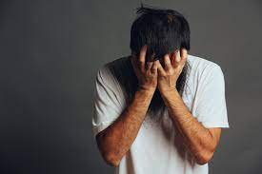
تدريب : ماذا تعلمت من مراحل الادمان؟

Slide 22
علاج مشكلة تعاطي المخدرات
1-التنشئة الاسرية الصحيحة وتمسك الوالدين بالنواحي الدينية والمبادئ الاخلاقية وحث الابناء على السلوك الجيد.
2-يجب ان يكون سلوك الآباء خالياً من تناقض الاقوال والافعال.
3-توفير الجو العائلي الذي يتصف بالهدوء والثبات واشباع حاجات الابناء النفسية والمادية.
4-تنمية روح الاستقلالية والاعتماد على النفس عند الاطفال مما يساعدهم على تكوين ثقتهم بأنفسهم مع اشعارهم بالتقدير والاحترام.
5-الاهتمام بصداقات الابناء وشغل اوقات فراغهم بما يفيد .
6-التربية المتوازنة والابتعاد عن الاتجاهات الوالدية الخاطئة في التربية والتنشئة الاجتماعية (الاهمال ،القسوة ، الطموح الزائد، التسامح الزائد ، الحماية الزائدة ).

Slide 23
7-تعريف وتوعية الابناء بالمخاطر الناجمة عن استخدام العقاقير والمخدرات .
8-تذكيرهم بالبعد الديني باستمرار .
9-تحريم تعاطي المخدرات والمسكرات ومنع تصنيعها وترويجها بين الناس وبحزم .
10-تفعيل القوانين التي تعاقب كل من تجار المخدرات وايضاً المتعاطين.
11-متابعة الابناء ومعرفة مع من يتعاملون ( اصدقاء السوء ).
12-فتح مراكز شبابية رياضية فنية علمية.
13-وضع المناهج الدراسية التي تعالج الظاهرة وتحمي المجتمع.
14-ايجاد برامج ومساحات اعلامية كافية للحيلولة دون وجود تفشي هذه الظاهرة .
15-فتح مراكز ايواء وعلاج جذري لمتعاطي المخدرات من خلال برامج تربوية توعوية وارشادية صحية مجدية.
16-ايجاد فرص عمل للشباب وتقليص حجم البطالة قدر الامكان .

Slide 24
تمرين :
ماذا تعلمنا من مراحل الادمان؟

Slide 25
التجارب العالمية في مكافحة المخدرات
المحاضرة
م. مترجم الاء محمد حسين

Slide 26
التجارب العالمية في مكافحة المخدرات
بريطانيا
فرنسا
الامارات
مصر
العراق

Slide 27
ما هي الانتكاسة ؟ وكيف يتم الوقاية من المخدرات ؟
المحاضرين
أ.د. نهلة نجم الدين مختار احمد
أ.د. منال محمد ابراهيم
أ.م.د. زيان يحيى بلال

Slide 28
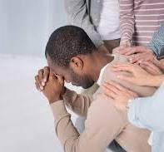
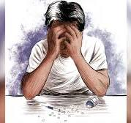
الانتكاسة

Slide 29
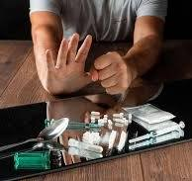
الوقاية

Slide 30
التمرين :
ما اقتراحاتكم للوقاية من استعمال المواد المخدرة والادمان ؟

Slide 31
شكراً لحسن اصغاؤكم

